Slide 1

САЙТ ДЛЯ БЛАГОТВОРИТЕЛЬНОГО ФОНДА
Команда «CyberMonkey»
УГК им. И.И. Ползунова

Slide 2
ВЫБОР ТЕМЫ
Почему именно эта тема?
Задачи
Актуальность темы
Неосведомленность общества о данной проблеме
Неудовлетворенность существующими сайтами благотворительных организаций
Ценность проекта для общества
Создать платформу для социального взаимодействия
Спроектировать удобную и понятную архитектуру сайта
Выбрать привлекательный и приятный дизайн
Адаптировать сайт под мобильные устройства

Slide 3

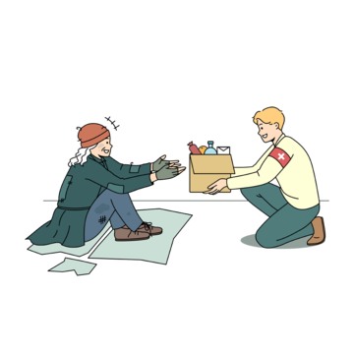
ДИЗАЙН И ИНТЕРФЕЙС
Главный аспект – теплая цветовая палитра
Отсутствие острых углов
Минималистичность
Легкая навигация
Дружелюбный дизайн

Slide 4

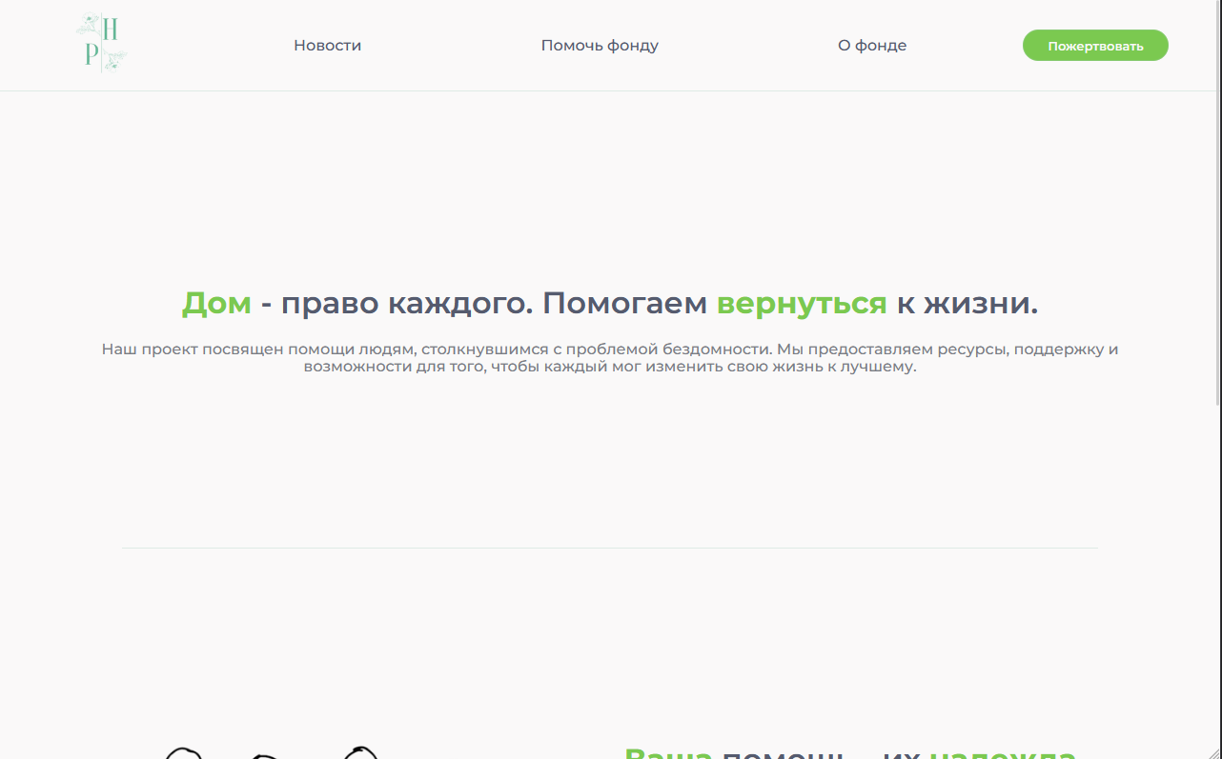

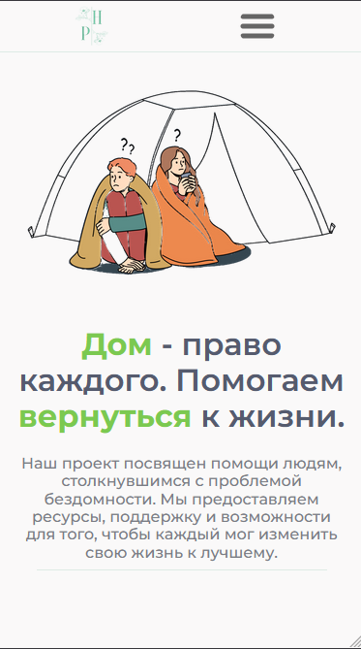

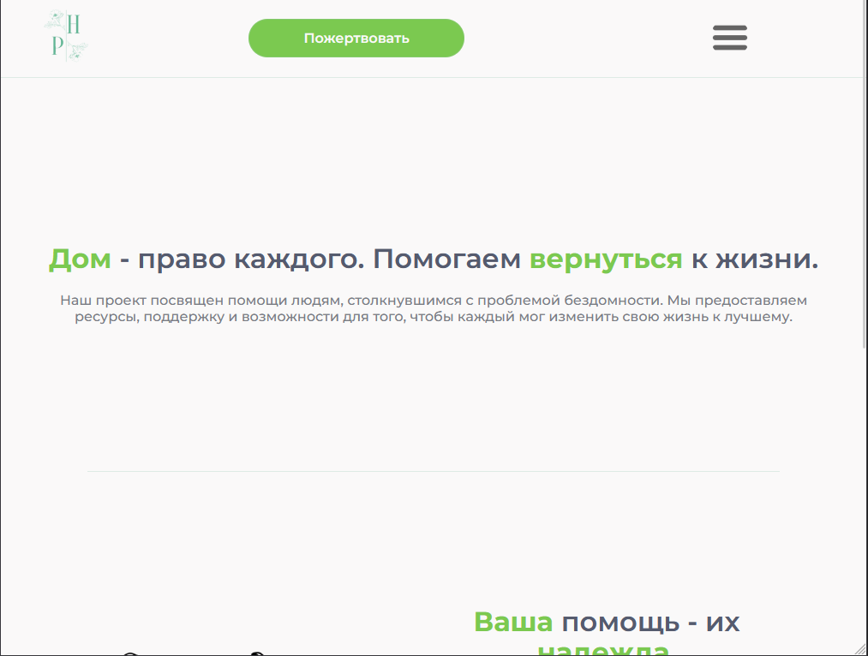
МОБИЛЬНАЯ АДАПТИВНОСТЬ

Slide 5
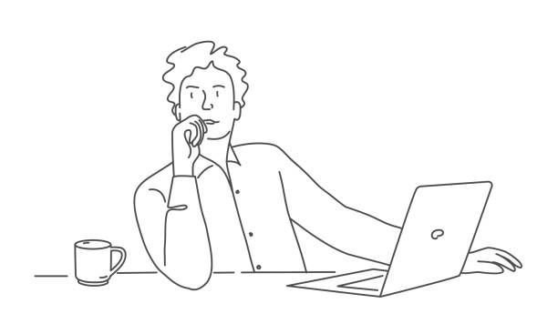
ПРОСТОТА ПОДДЕРЖКИ
Код хорошо структурирован
Все страницы держатся на легко редактируемых контейнерах, которые можно просто копировать или расширять по мере необходимости

